Slide 1
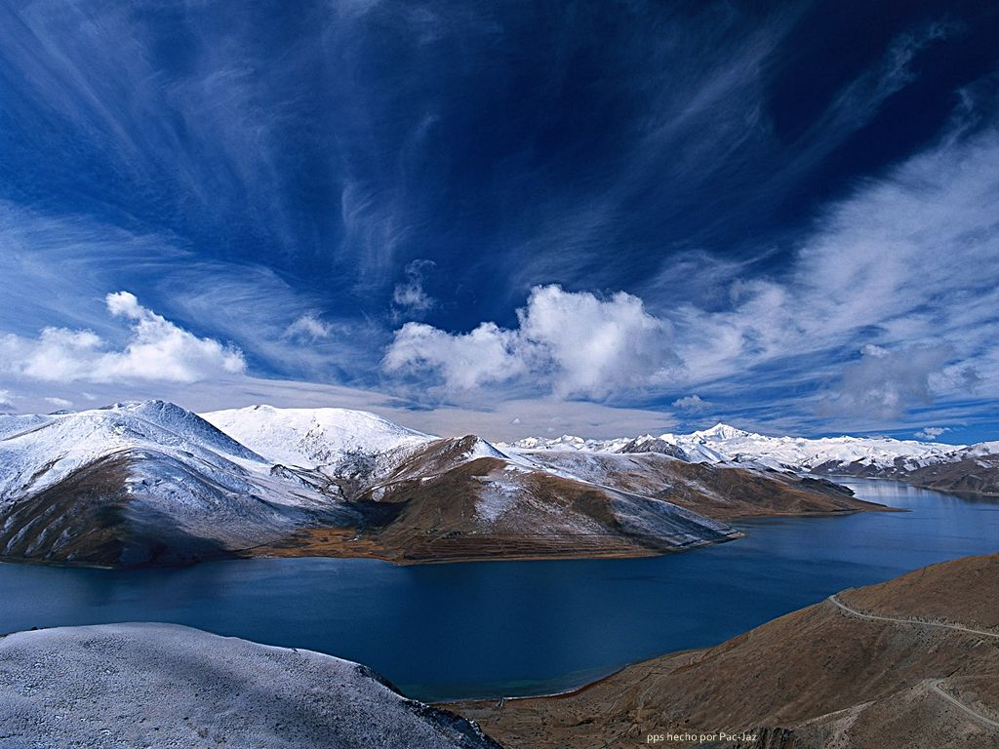


Las Pertenencias

Slide 2
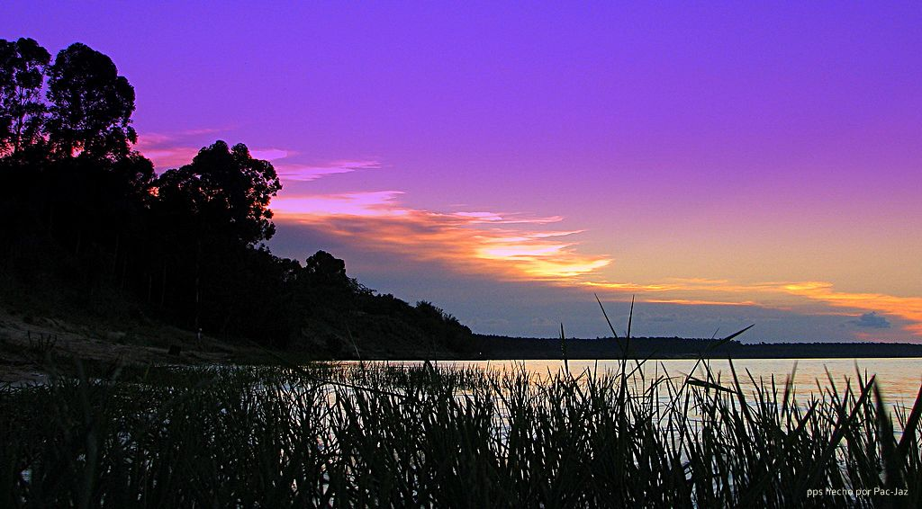
Un hombre murió
intempestivamente…
al darse cuenta vio
que se acercaba un ser muy
especial que no se parecía a ningún ser humano.
Quien llevaba
una maleta consigo…Y le dijo:

Slide 3
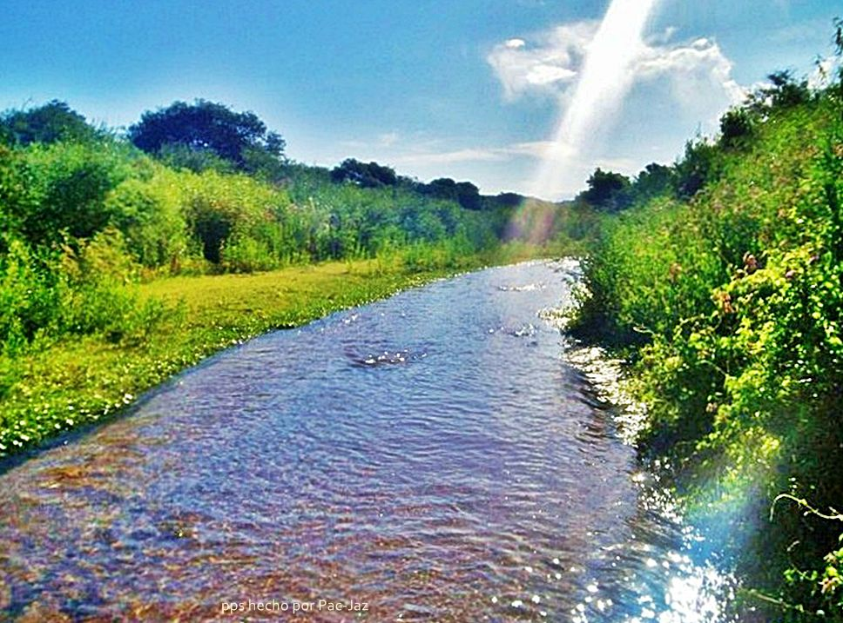
Bien amigo mío,
Es hora de irnos, soy la muerte…
El hombre asombrado
le preguntó a la muerte…
¿Ya…?¿ tan pronto ?
tenía muchos planes…
Lo siento amigo…
pero es el momento
de tu partida

Slide 4
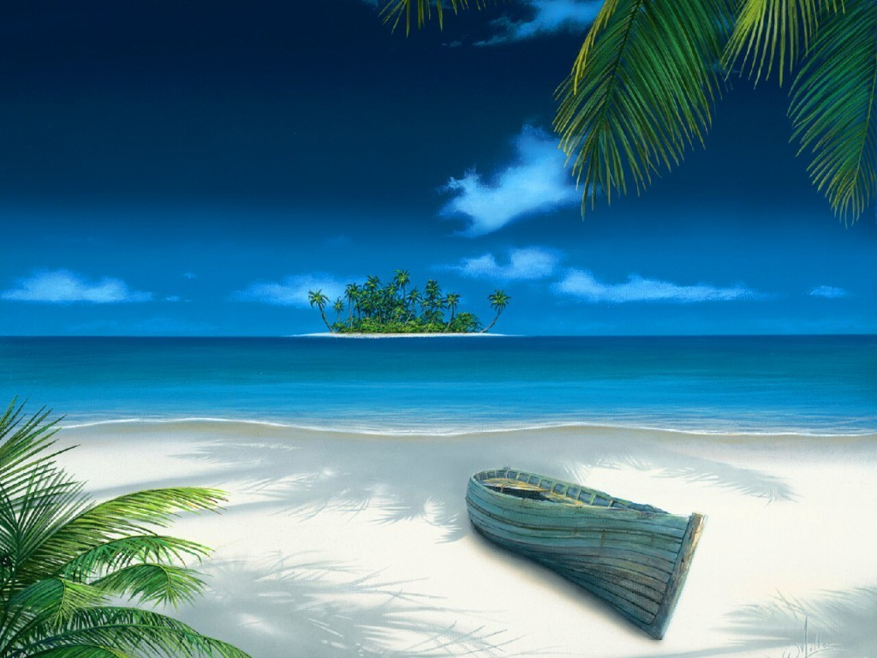
¿Qué traes en esa maleta?
Y la muerte le contestó:
Tus pertenencias…

Slide 5
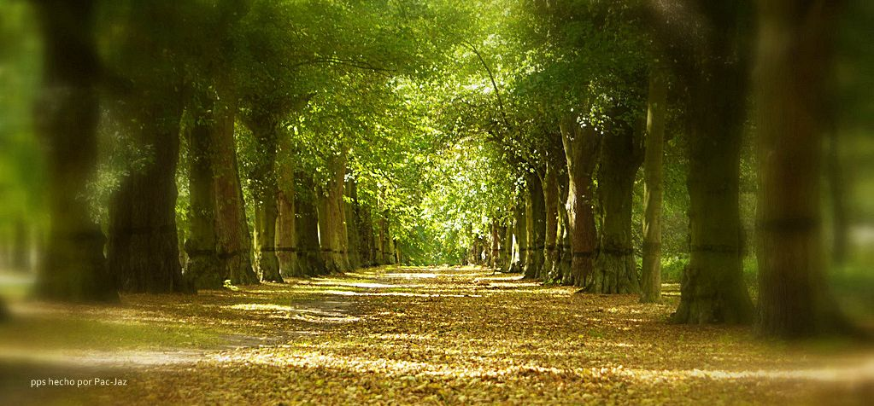
¿Mis pertenencias?
¿Son mis cosas,
mis ropas, mi dinero?
-Lo siento amigo
las cosas materiales
que tenías, nunca
te pertenecieron…
eran de la tierra.

Slide 6
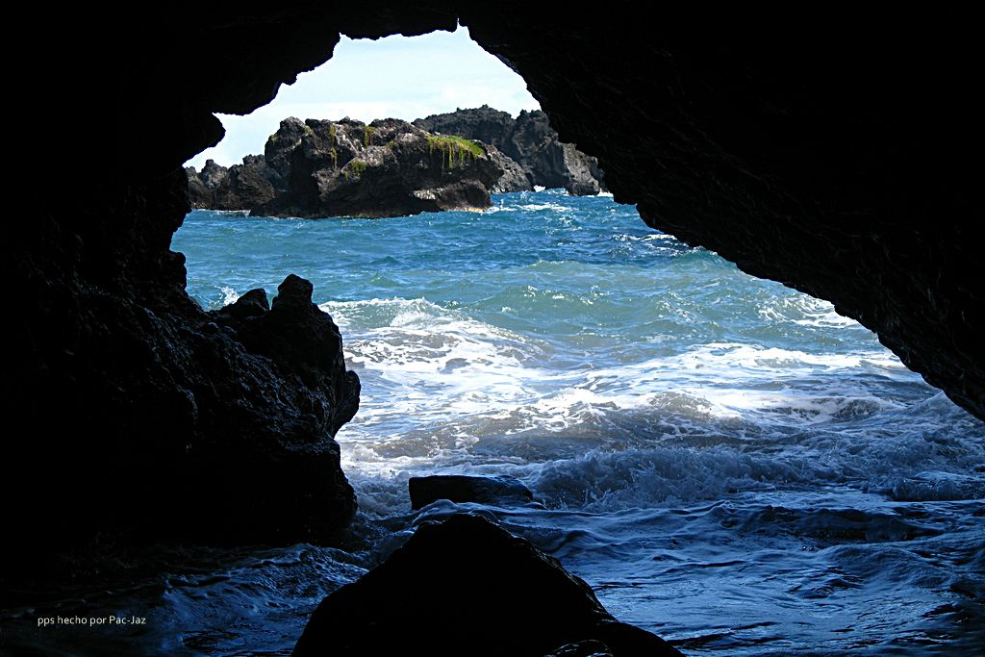
…¿Traes
mis recuerdos?
-Lo siento amigo, esos
ya no vienen contigo.
Nunca te pertenecieron,
eran del tiempo…

Slide 7
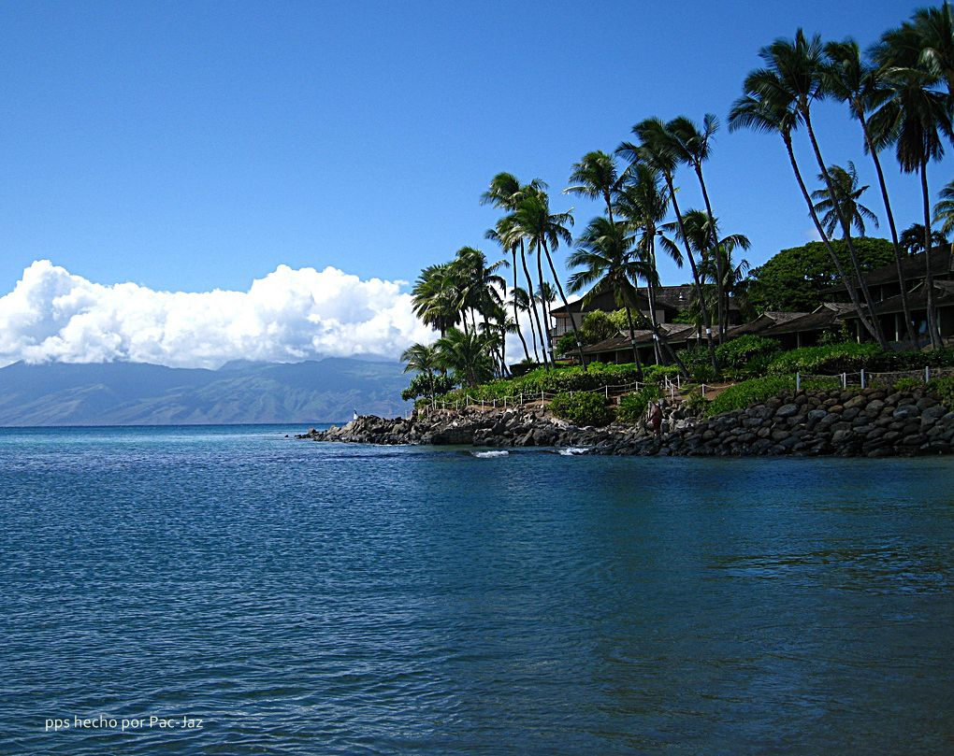
…¿Traes mis talentos?
Lo siento amigo pero
esos nunca te
pertenecieron…
Eran de
las circunstancias

Slide 8
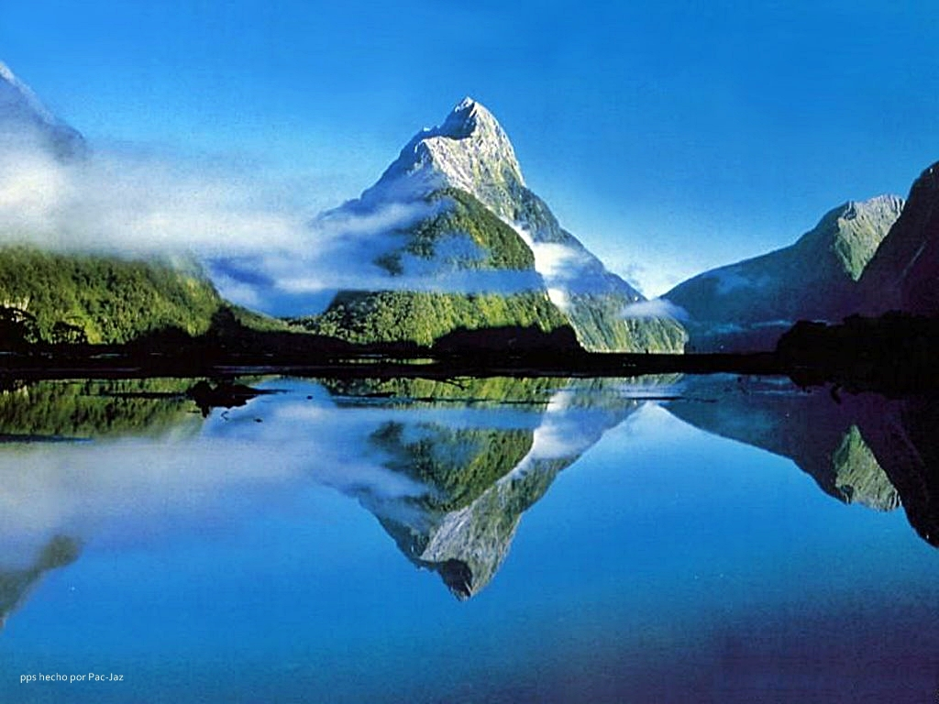
…Traes a mis amigos,
A mis familiares?
Lo siento amigo pero ellos
Nunca te pertenecieron
Eran del camino

Slide 9
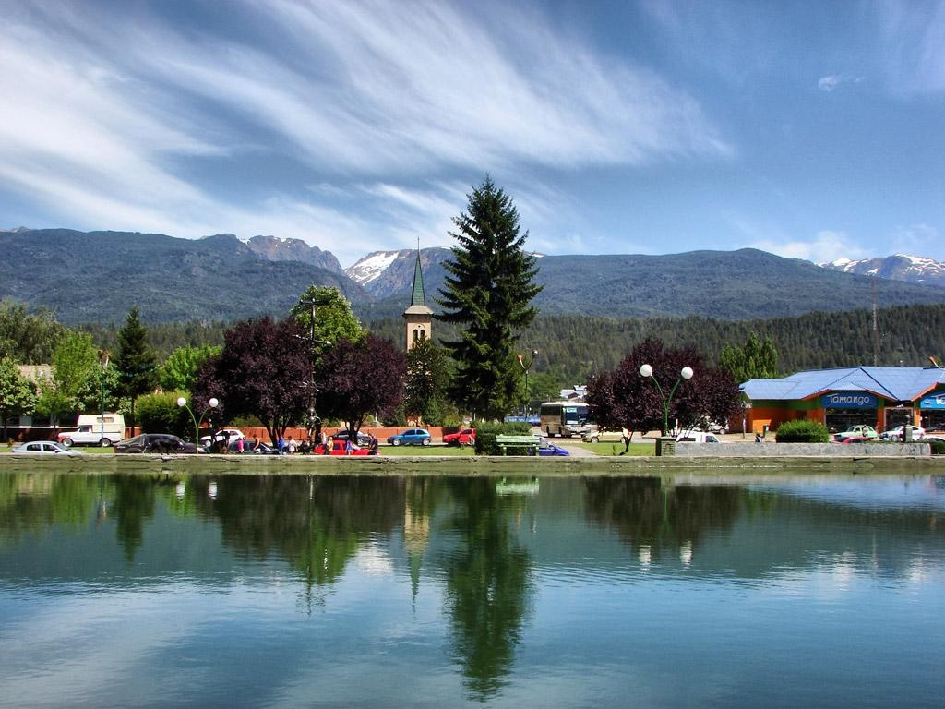
….¿Traes a mi mujer
y a mis hijos?
Lo siento amigo,
ellos nunca te
Pertenecieron.
Eran de tu corazón

Slide 10
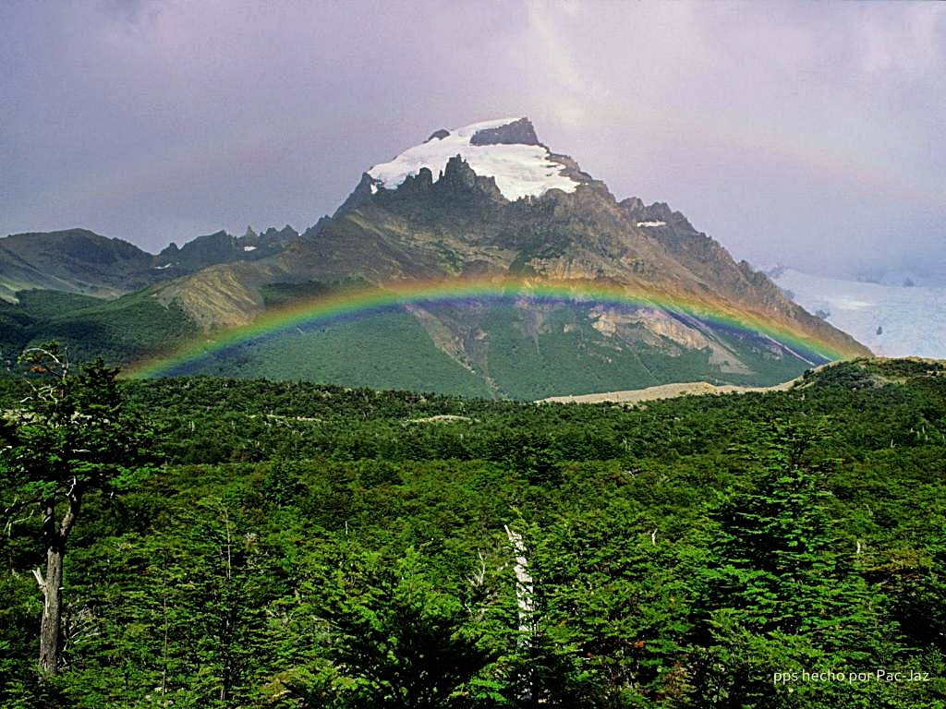
¿Traes mi cuerpo?
Lo siento amigo….
ese nunca
te perteneció,
es propiedad
de la tierra.

Slide 11
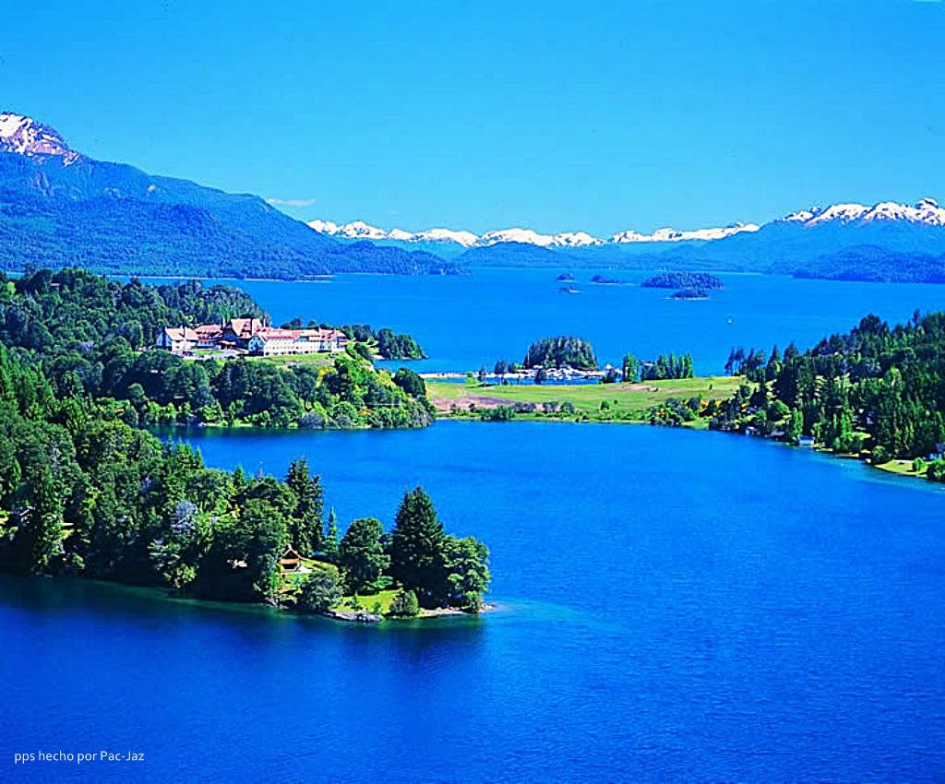
…¿Entonces,
traes mi alma?
-Lo siento amigo pero
ella nunca te perteneció… era del Universo.

Slide 12
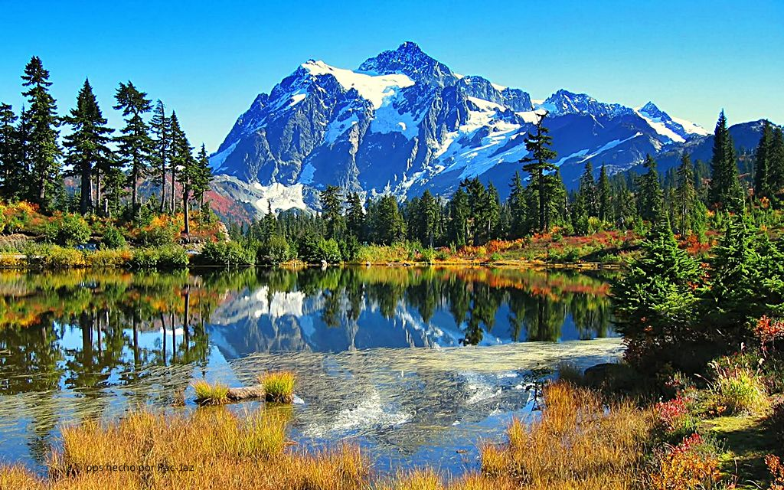
Entonces el hombre lleno de miedo
arrebató a la muerte la maleta y al abrirla
…se dio cuenta que estaba vacía…

Slide 13
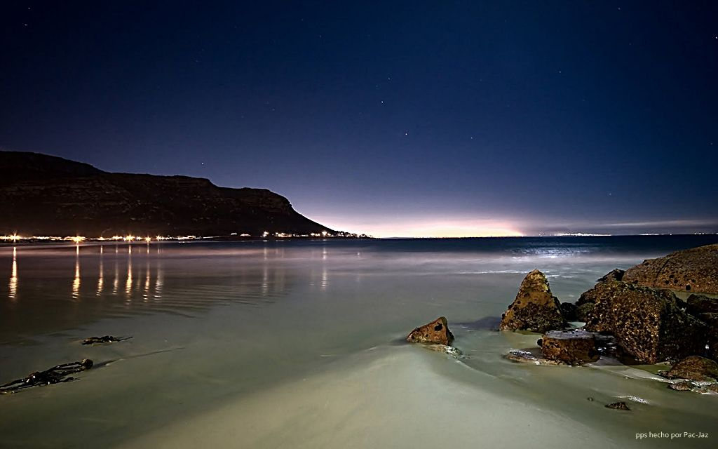
Con una lágrima
de desamparo brotando
de sus ojos, el hombre
le dijo a la muerte
¿Nunca tuve nada?
Sí… amigo mío…
Cada uno
de los momentos
que viviste
fueron sólo tuyos…

Slide 14
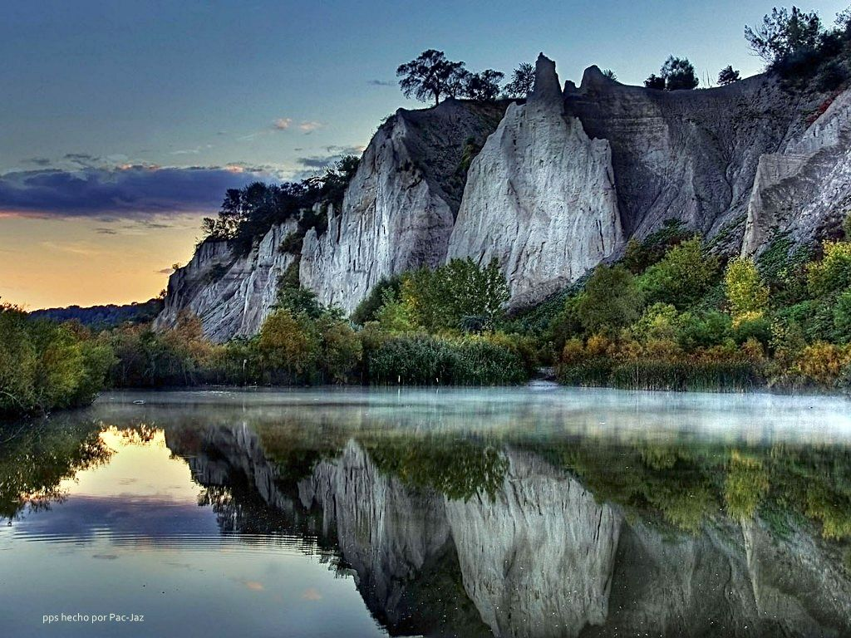
La vida es sólo un momento… Un momento todo tuyo
disfrútalo en su totalidad….
Que nada de lo que crees
que te pertenece te detenga…

Slide 15
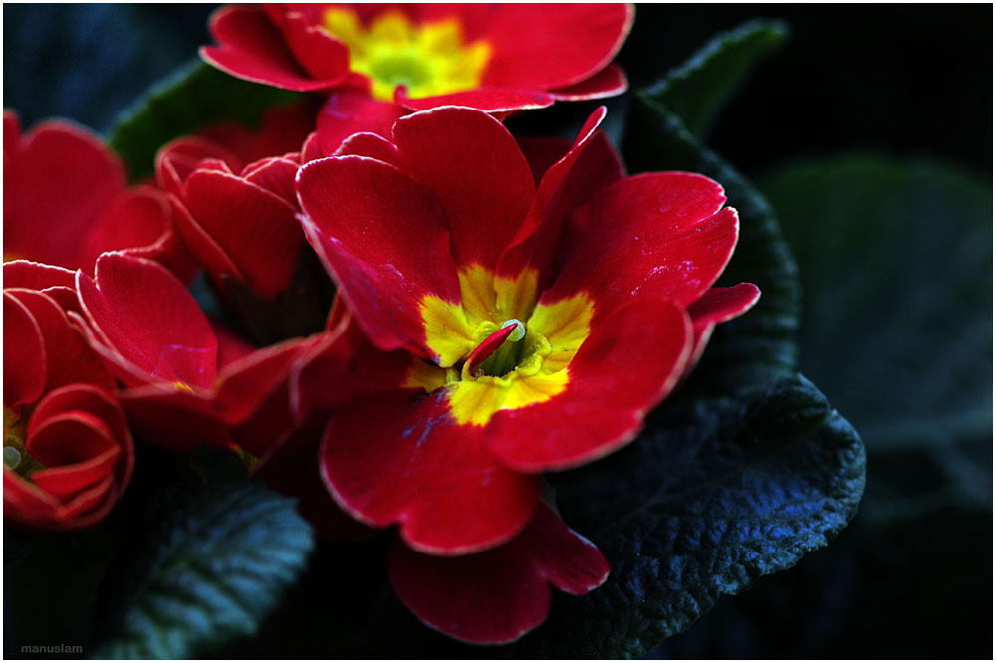
Vive el ahora ,
Vive tu vida
Y no te olvides de
Ser felíz

Slide 16
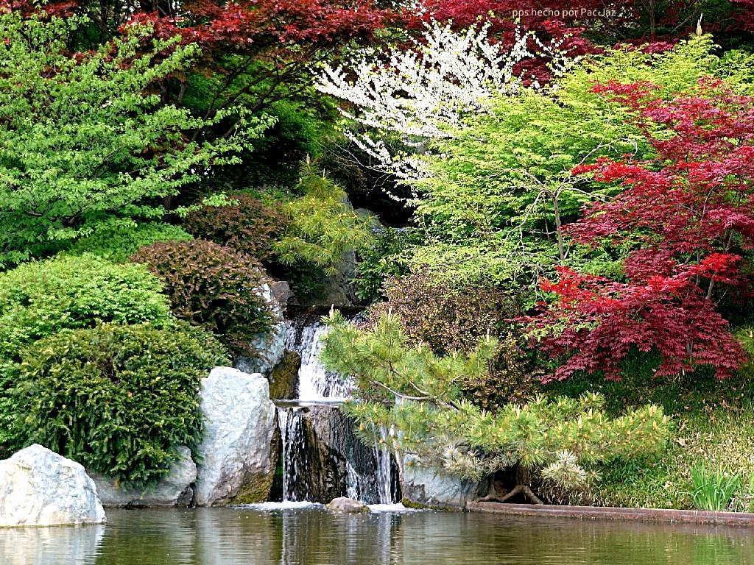
Francisco del Olmo- Jazmín

Slide 17



Accede a la sección que desees desde aquí:
Propia Creación
De la Red
Dedicatorias | Eróticos | Fechas Especiales
Graciosos | Historia y Arte | Lugares
Naturaleza y Ciencias | Política | Reflexión
Salud | Románticos | Religiosos
Dedicatorias | Eróticos | Fechas Especiales
Graciosos | Historia y Arte | Lugares
Naturaleza y Ciencias | Política | Reflexión
Salud | Románticos | Religiosos
Si deseas recibir pps periódicamente en tu correo electrónico subscríbete aquí:

